Slide 1


Slide 2

Tự nhiên và xã hội
Bài 23: Vận động và nghỉ ngơi
SGK/ 98

Slide 3


KHỞI ĐỘNG
TNXH

Slide 4


Slide 5

KHÁM PHÁ
TNXH

Slide 6
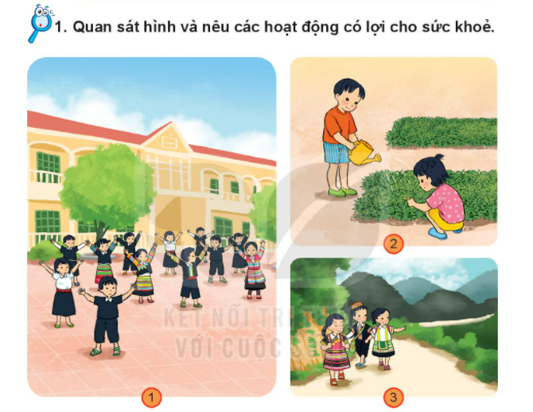

Slide 7
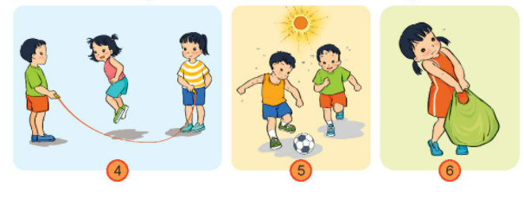

Slide 8
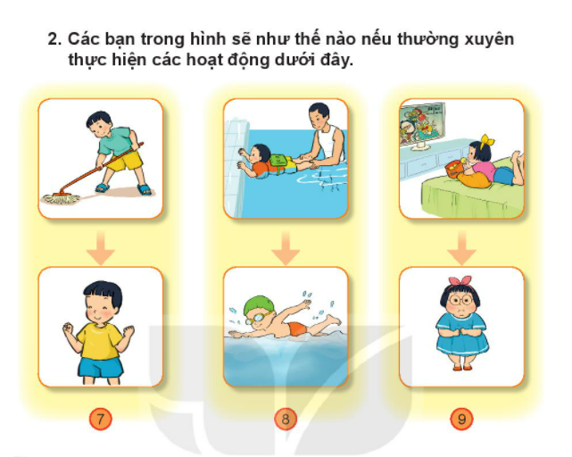

Slide 9
Cơ thể khỏe mạnh
Bơi giỏi
Béo phì

Slide 10
VẬN DỤNG
TNXH

Slide 11
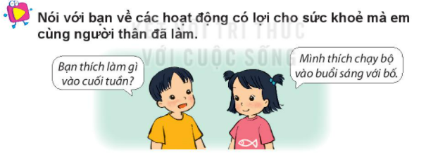

Slide 12
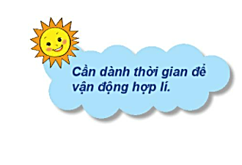

Slide 13




Chúc các con chăm ngoan, học giỏi

